Slide 1

Trabajo Fin de Máster
Estudio del efecto de la deriva de sensores para gases en modelos de ML
Autor: Daniel GARCIA TEBA Tutor: Miguel Ángel GÓMEZ LOPEZ

Slide 2
Estructura
Presentación del problema
Obtención y procesado de los datos
Diseño e implementación de los modelos
Conclusiones y planes de mejora

Slide 3
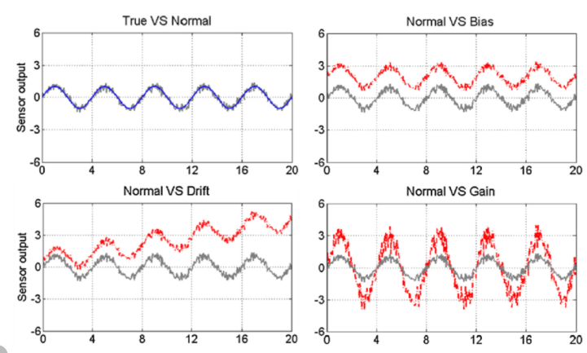
Presentación del problema
Sensor drift es el fenómeno que se produce cuando la diferencia entre el valor esperado y el obtenido varía linearmente con el tiempo.
Ref: Yi, Ting-Hua & Huang, Hai-Bin & Li, Hong-Nan. (2017). Development of sensor validation methodologies for structural health monitoring: A comprehensive review. Measurement. 109. 10.1016/j.measurement.2017.05.064.

Slide 4

Obtención y procesado de los datos
Gas Sensor Array Drift Dataset Data Set
https://archive.ics.uci.edu/ml//datasets/Gas+Sensor+Array+Drift+Dataset
Source:
Creators: Alexander Vergara (vergara '@' ucsd.edu) BioCircutis Institute University of California San Diego San Diego, California, USA Donors of the Dataset: Alexander Vergara (vergara '@' ucsd.edu) Ramon Huerta (rhuerta '@' ucsd.edu)
Esquema del sistema de adquisición, donde pueden verse los 16 sensores de gas Figaro.

Slide 5
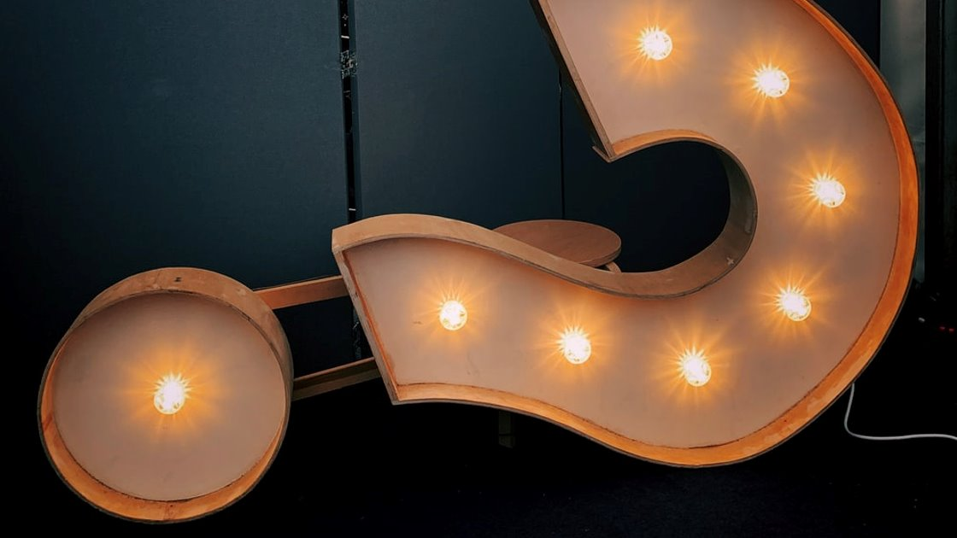
¿Qué datos tenemos?
¿Son adecuados para
entrenar modelos ML?

Slide 6
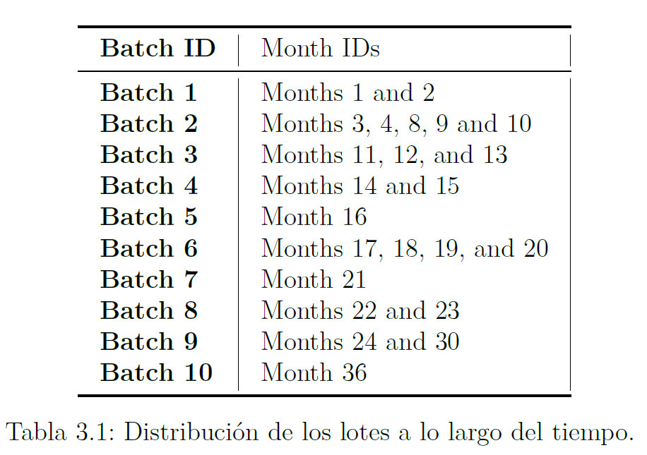
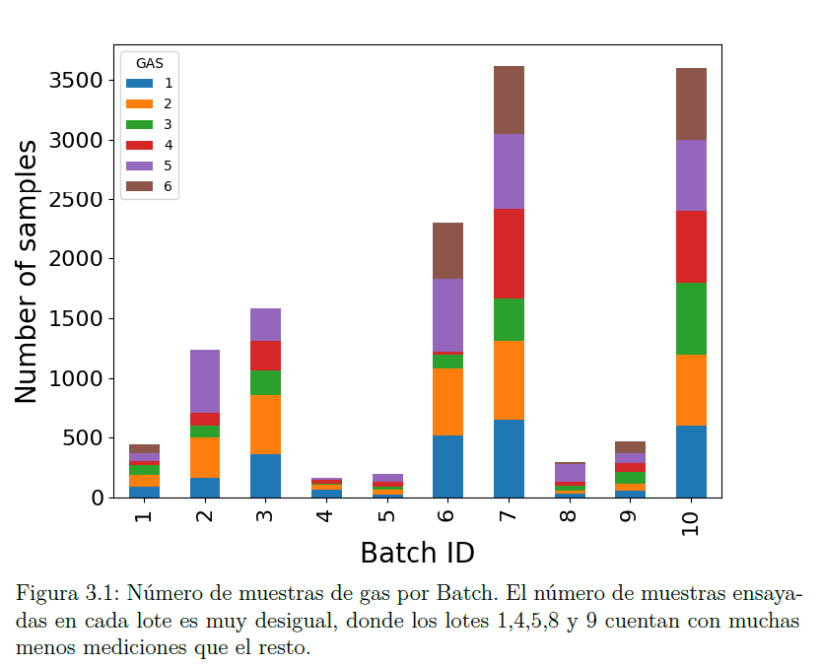
Obtención y procesado de los datos
Tabla 3.1 : Distribución de los lotes a lo largo del tiempo.
Figura 3.1: Número de muestras de gas por Batch. El número de muestras ensayadas en cada lote es muy desigual, donde los lotes 1,4,5,8 y 9 cuentan con muchas menos mediciones que el resto.

Slide 7
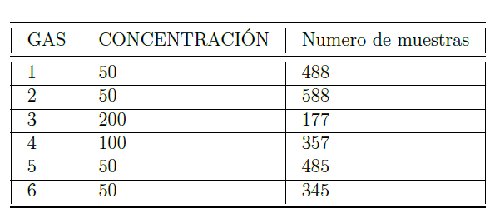
Obtención y procesado de los datos
Tabla 3.4. Pares de Gas-Concentración más abundantes

Slide 8
Obtención y procesado de los datos
¿Son adecuados para entrenar modelos ML?
Datos desbalanceados
En los primeros lotes no hay muestras de el gas6.
Los valores de concentración de las mediciones de cada gas no son constantes.

Slide 9

Take a deep breath
Photo by Simon Migaj on Unsplash

Slide 10

Take a deep breath

Slide 11
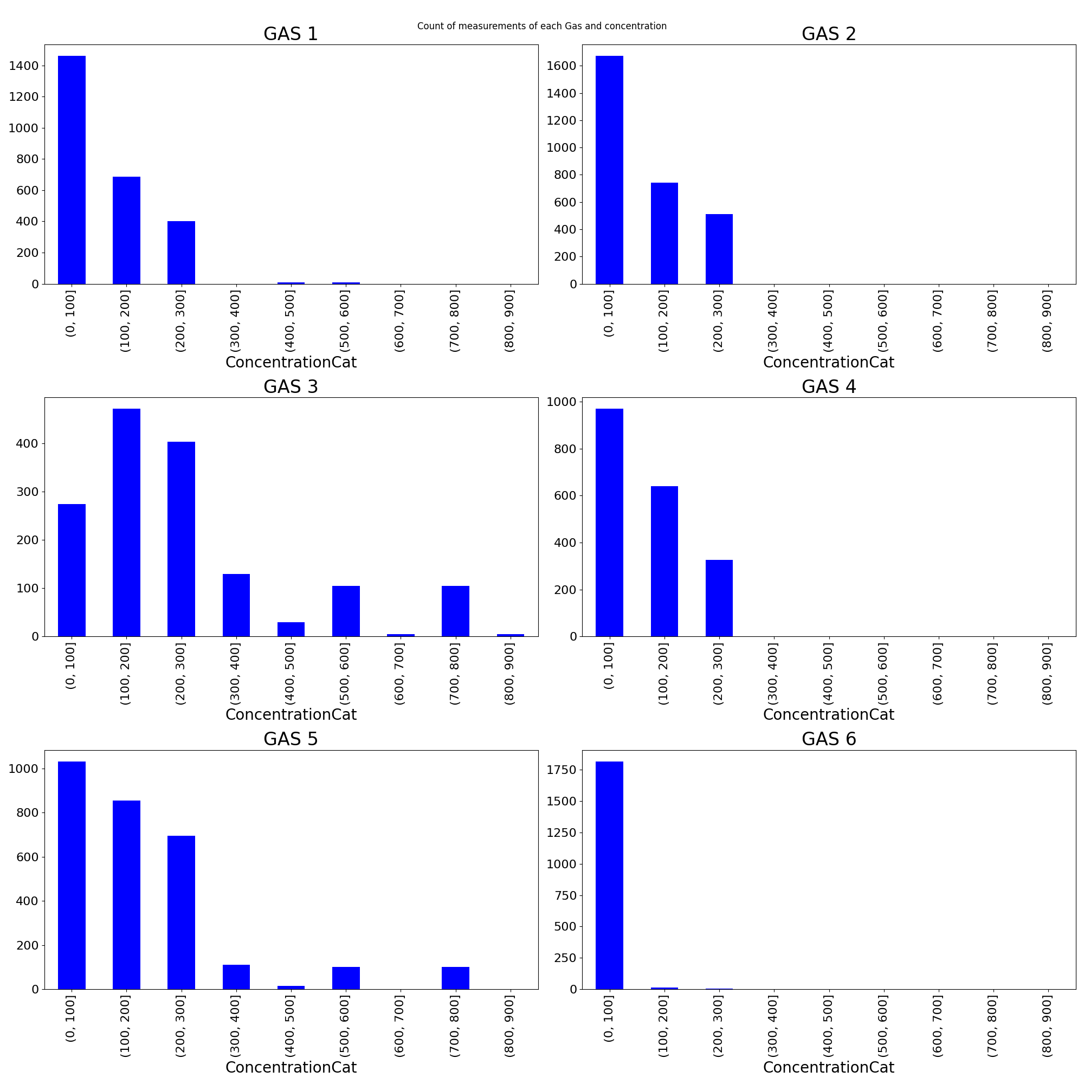
Obtención y procesado de los datos
Tabla 3.4. Pares de Gas-Concentración más abundantes

Slide 12
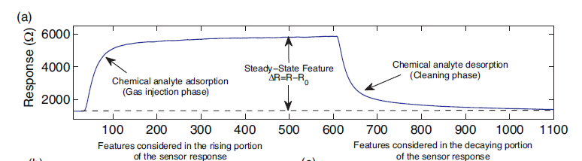
Obtención y procesado de los datos
Exponential moving average (EMA) Ref (Vergara y cols., 2011)

Slide 13
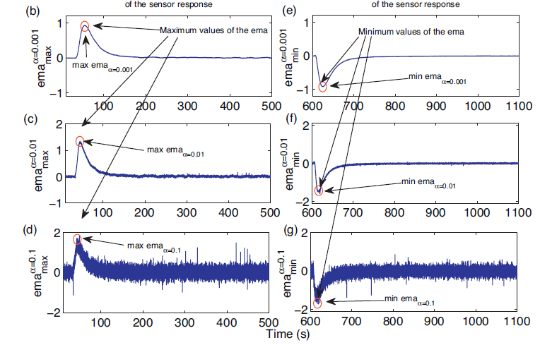
Obtención y procesado de los datos
Exponential moving average (EMA) Ref (Vergara y cols., 2011)

Slide 14
Obtención y procesado de los datos
8 features para cada medición de par Gas-Concentración.
16 sensores disponibles
128 features para cada medición de par Gas-Concentración.
¿Son adecuados para entrenar modelos ML?
¿Estaría ya todo listo para entrenar?

Slide 15
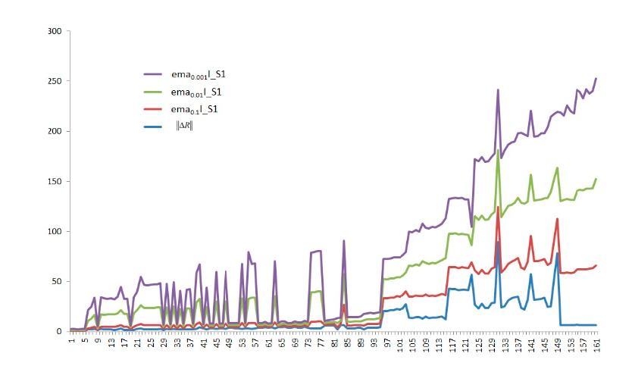
Obtención y procesado de los datos
No.
Las variables generadas por la descomposición de la señal, están correladas.
Ref Zhao, 2019

Slide 16
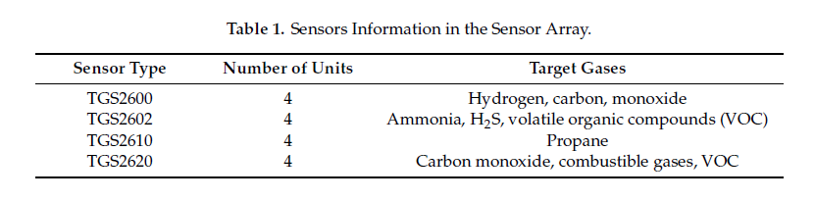
Obtención y procesado de los datos
Además, de los 16 sensores, han sido calibrados con diferentes sensibilidades, y cada tipo de sensor es más eficiente para detectar un gas concreto.
Esto significa que
Habrá mediciones que saturen algunos sensores, y otros sensores no sean capaz de detectar nada.
Las mediciones entre sensores estarán correladas.

Slide 17
Obtención y procesado de los datos
Sensores del mismo tipo tienden a generar señales muy similares.
En el Eje X están las 8 features extraidas para el gas, y en el ejeY su valor.

Slide 18
Obtención y procesado de los datos
Se ha calculado la matriz de correlación para las 8 componentes de los 16 sensores (128).
Puede observarse cómo para un mismo sensor la correlación entre features es fuerte, y la correlación entre sensores también existe.

Slide 19
Obtención y procesado de los datos
¿Son adecuados para entrenar modelos ML?
Resumen hasta ahora
Hemos eliminado la variable concentración del problema
Se han transformado las señales temporales para poder alimentar a los modelos ML, pero la descomposición genera features que están fuertemente correladas entre sí.
De los 16 sensores, aquellos del mismo tipo generan señales similares

Slide 20

Photo by Braden Collum on Unsplash

Slide 21


Slide 22
Diseño e implementación de los modelos
Modelos supervisados. Modelo de red neuronal secuencial
Matrix de confusión obtenida con train-test Split al 70/30. Valores absolutos.
Matrix de confusión obtenida usando lotes 1 al 9 de entrenamiento y lote 10 para la validación. Valores relativos.

Slide 23
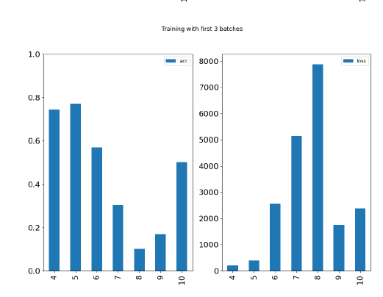
Diseño e implementación de los modelos
Modelos supervisados. Modelo de red neuronal secuencial

Slide 24
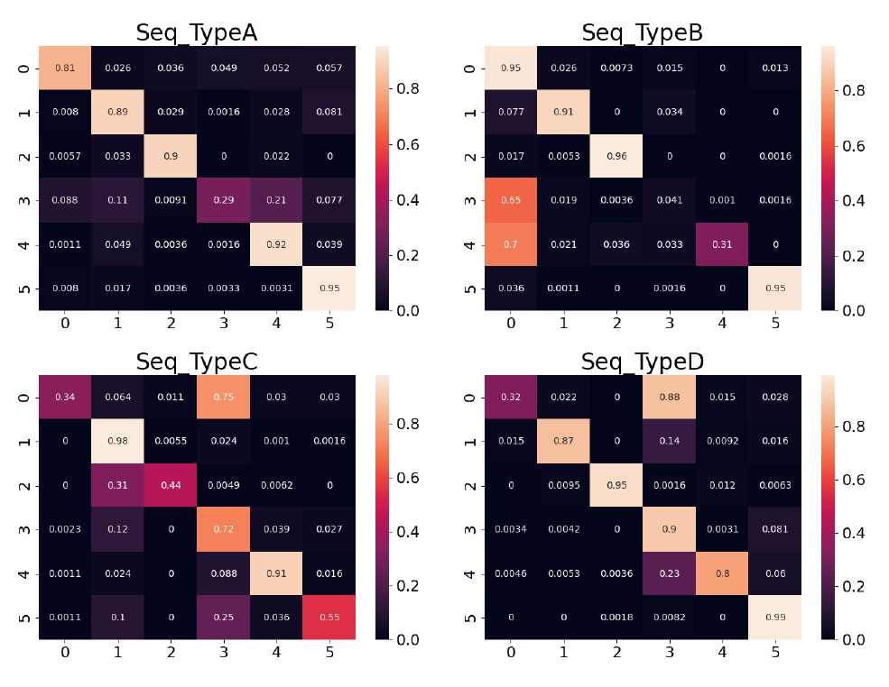
Diseño e implementación de los modelos
Modelo de red neuronal secuencial
Figura: Matriz de confusión utilizando solo sensores tipo A en la img sup izq, solo sensores tipo B en la img sup derch y así sucesivamente.
El sensor tipo A predice bastante bien todos los tipos de gases
los sensores B no consiguen detectar dos gases
Los tipo C y D fallan mucho al detectar un gas en concreto.

Slide 25
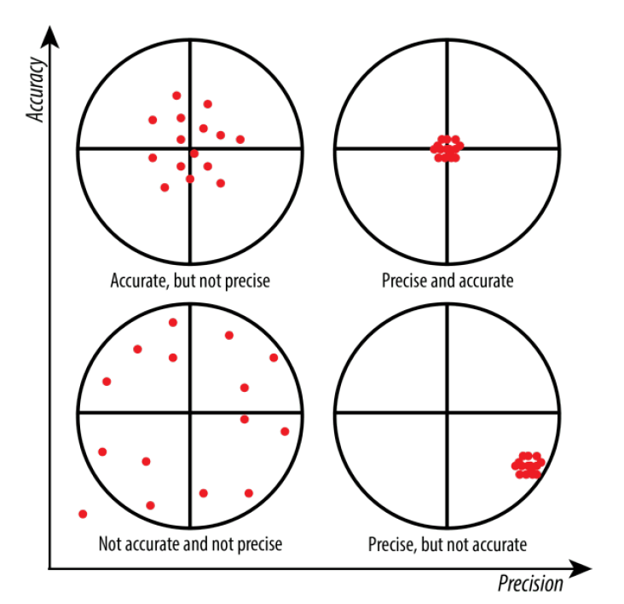
Diseño e implementación de los modelos
Extra

Slide 26
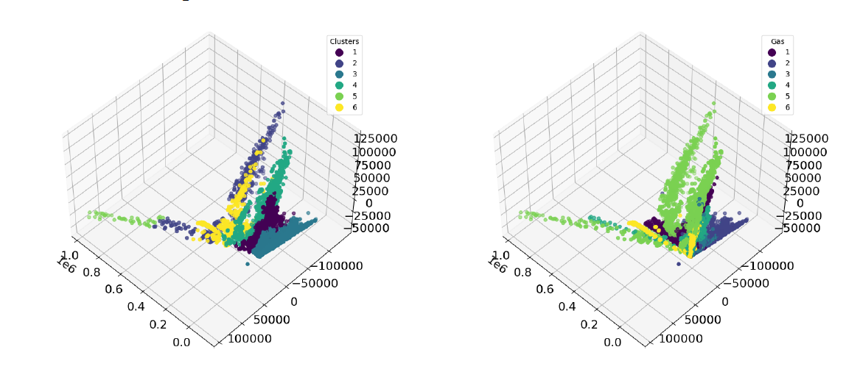
Diseño e implementación de los modelos
Modelos no supervisados. PCA + KMeans
Figura.
A la izquierda, color según clusters detectados.
A la derecha, color según el gas al que pertenece.

Slide 27
Diseño e implementación de los modelos
Modelos no supervisados. TSNE
Figura.
Color según el gas al que pertenece.

Slide 28
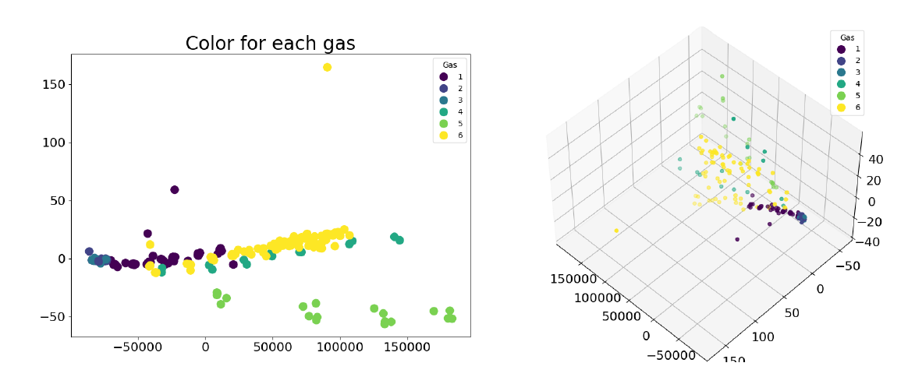
Diseño e implementación de los modelos
Modelos no supervisados. PCA+ KMeans
Figura.
Color según el gas al que pertenece.
Figura.
Resultados PCA para los datos del batch 1, sensor1 y concentraciones por debajo de 100ppmv. Se han coloreado los puntos según a qué gas pertenece.
A la izq se ha reducido la dimensionalidad a 2d, y a la derecha a 3d. Los gases aparecen en clusters bien diferenciados.

Slide 29
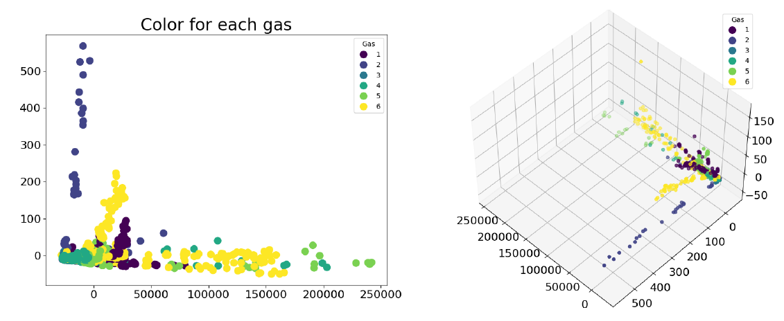
Diseño e implementación de los modelos
Modelos no supervisados. PCA+ KMeans
Figura.
Resultados PCA para los datos del batch 1 y 10, sensor1 y concentraciones por debajo de 100ppmv. Se han coloreado los puntos según a qué gas pertenece.
Los puntos que han aparecido con respecto a la imagen anterior no se han agrupado con el cluster del batch 10, si no que han generado una nueva rama, lo que nos indica que son lo suficiente diferentes como para estar agrupadas aparte.

Slide 30
Conclusiones y planes de mejora
La deriva o drift en los sensores tiene un efecto muy negativo en la capacidad de predicción de los modelos de regresión, que no puede obviarse. Tanto redes neuronales, randomForest o LightGBM.
Los métodos de clasificación basados en redes neuronales son lentos en entrenar, y su accuracy se va reduciendo conforme nos alejamos de los datos de entrenamiento.
Los métodos basados en RandomForest o LightGBM entrenan con mucha rapidez, pero no son inmunes al efecto del drift y el accuracy desciende con mediciones distantes entre sí.
Todos los métodos anteriormente mencionados fallan en precisión a causa del drift, no en accuracy, catalogando unos gases de forma errónea en la categoría de otro gas.
Los métodos de aprendizaje no supervisado Kmeans y TSNE tienen un rendimiento mucho peor que las redes neuronales o los RF o LGBM. TSNE es muy costoso computacionalmente.

Slide 31
¿Preguntas?
Siempre son bienvenidas
Gracias por su atención

Slide 32
Referencias
[Ref1] Vergara, A., Ayhan, T., Vembu, S., Huerta, R., Ryan, M., y Homer, M. (2011,01).
Gas sensor drift mitigation using classifier ensembles.
doi: 10.1145/2003653.2003655
[Ref2] Vergara, A., Vembu, S., Ayhan, T., Ryan, M. A., Homer, M. L., y Huerta, R.(2012).
Chemical gas sensor drift compensation using classifier ensembles.
Sensors and Actuators, B: Chemical, 166-167, 320–329.
doi: 10.1016/j.snb.2012.01.074
[Ref3] Zhao, H., Li, L., Xiao, W., Meng, Z., Han, y Yu, H. (2019, 09).
Sensor drift compensation based on the improved lstm and svm multi-class ensemble
learning models. Sensors, 19, 3844. doi: 10.3390/s19183844

